Slide 1






VlSB
Первый в мире бренд
напитков на основе
Смартболов - функциональных джусболов
Состав команды:
Ахоян Марк ,Плотников Александр, Казанцева Арина,
Портнягина Екатерина, Борисенко Максим, Калашников Илья, Куприянов Егор, Алиев Рошаль, Сорокина Елизавета,
Июлия Аммосова

Slide 2


VlSB
Первый в мире бренд
функциональных джус боллов
КОММЕНТАРИИ И РЕКОМЕНДАЦИИ
Дизайн должен быть чистым. Это «лицо» вашего проекта.

Slide 3
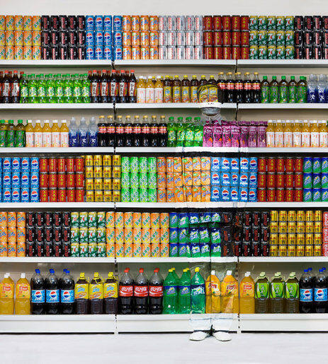
ПРОБЛЕМА
Современные потребители не могут найти напиток, который одновременно вкусный, полезный и дает измеримый функциональный эффект без сахара и химии.
Наш продукт решает проблему отсутствия на рынке персонализированных функциональных напитков для молодёжи, студентов, активных людей и ЗOЖ-аудитории.

Slide 4
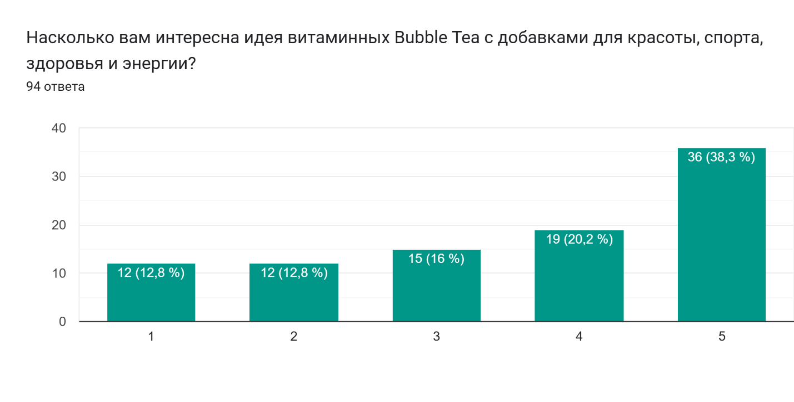
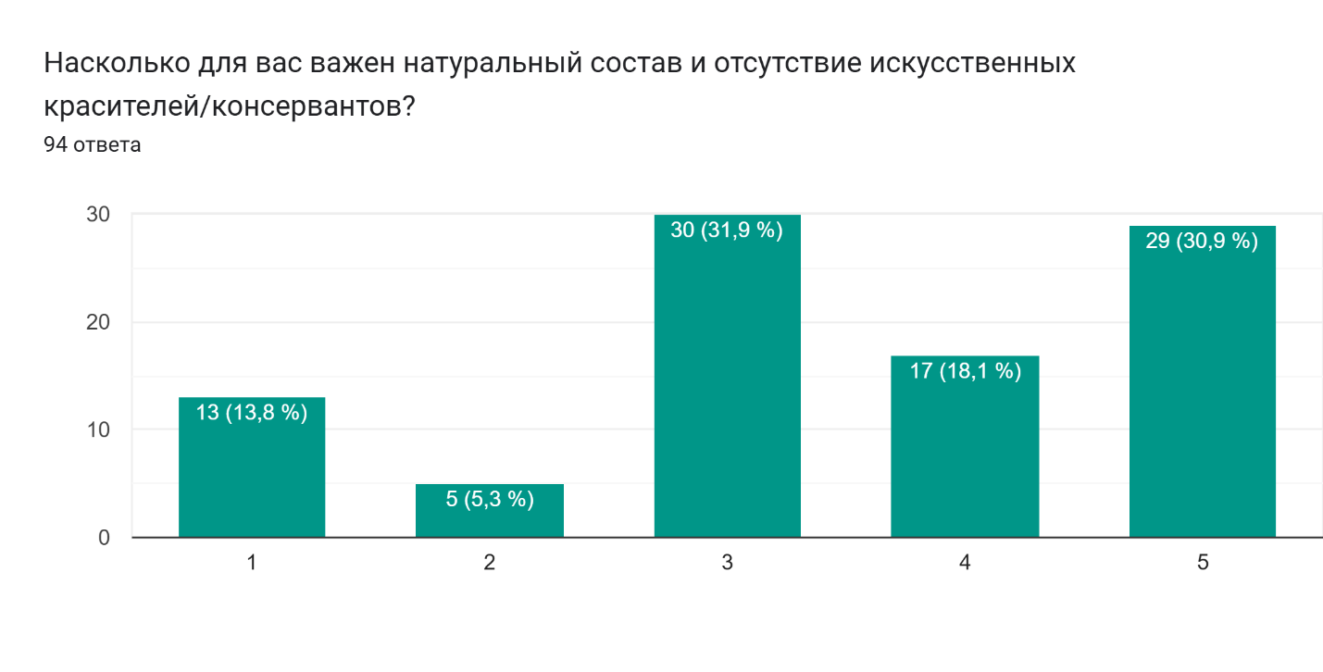
ПРОБЛЕМА
«Хочу пить трендовые напитки, но они для меня не совсем полезны, так как я слежу за правильным питанием»
«Не могу привить себе привычку пить целенаправленно витамины, часто забываю из-за большой занятости».
«Я пью витаминные комплексы, но это таблетки. А хочется, чтобы полезное было частью привычного ритуала. Как чашка кофе утром или бутылка воды в течение дня».
Альтернативы:
концепция напитка (TeaFunny, PIMS)
концепция healthy (витамизированные напитки на полках магазина)

Slide 5
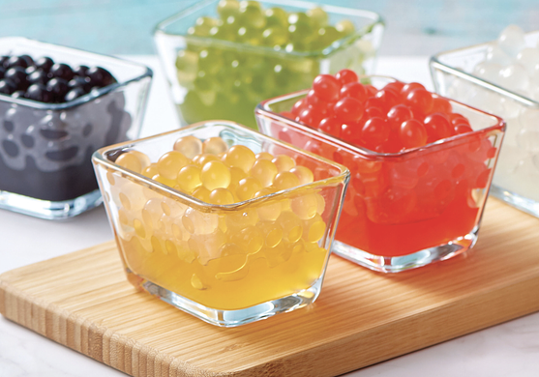
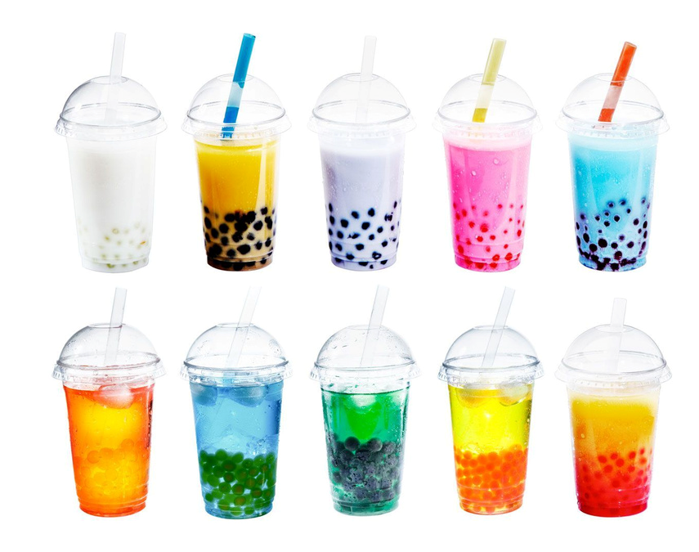
ДЖУС БОЛЛЫ ЭТО

Slide 6
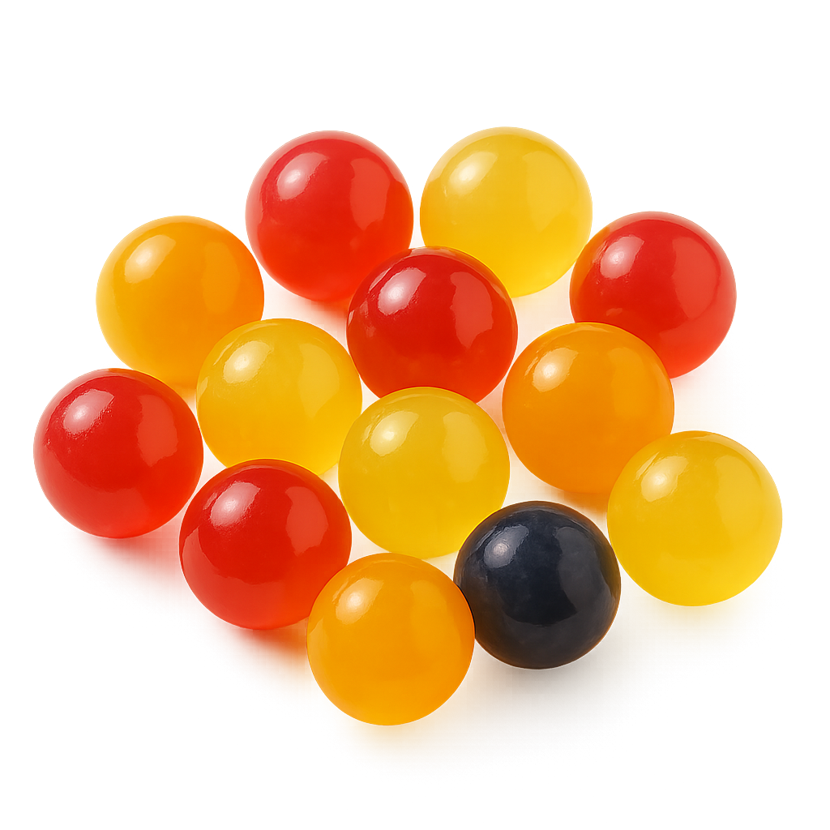
РЕШЕНИЕ И УЦП
Джусс-боллы с витаминами - это шарики для напитков с сочной жидкой начинкой, обогащённой витаминным комплексом. Они добавляют напитку яркий вкус, эффектную текстуру и функциональную пользу: один стакан с джусс-боллами может покрыть часть суточной нормы витаминов. Продукт сохраняет привычный формат bubble tea, но выводит его на новый уровень - от десертного удовольствия к осознанному потреблению.
Шарики для bubble tea с дневной нормой витаминов: превращают обычный напиток в полезный функциональный продукт без изменения технологии приготовления и увеличения себестоимости.
Наша технология позволяет сохранять витаминные комплексы внутри шариков без потери вкуса и внешнего вида - это невозможно легко скопировать конкурентам.

Slide 7



БИЗНЕС-МОДЕЛЬ
Что делаем
Кому продаём
Как зарабатываем

Slide 8
ОБЪЕМ РЫНКА
B2C
B2B
ТАМ
12.5 млрд руб
TAM
476 млн. руб
SAM
174 млн руб
SAM
238 млн руб
SOM
10.6 млн руб
SOM
143 млн руб

Slide 9
ЭКОНОМИКА, ДОХОДЫ И РАСХОДЫ В2С
В день необходимо продавать 36 стаканов для выхода в ноль
Оптимальное количество продаж 60 стаканов/день
Окупаемость 8 месяцев
Для старта необходимо 1,5 млн рублей

Slide 10
ЭКОНОМИКА, ДОХОДЫ И РАСХОДЫ В2В
Общие данные для покупателя
План на 8 месяцев
Месяц 1: 10 точек × 3 кг = 30 кг
Новинки закупают мало для теста.
Месяц 2: 20 точек × 4 кг = 80 кг
Месяц 3: 40 точек × 5 кг = 200 кг
Месяц 4: 70 точек × 6 кг = 420 кг
Месяц 5: 100 точек × 7 кг = 700 кг
Месяц 6: 150 точек × 8 кг = 1200 кг
Месяц 7: 200 точек × 10 кг = 2000 кг
Месяц 8: 230 точек × 10 кг = 2300 кг
Цена продажи: 450 ₽/кг
Себестоимость: 160 ₽/кг
Маржа с 1 кг: 290 ₽
Начальные вложения: 250 000 ₽
Фиксированные расходы: 150 000 ₽/мес (маркетинг, зп)
Потенциал: 230 точек по 10 кг

Slide 11
ЭКОНОМИКА, ДОХОДЫ И РАСХОДЫ В2В
Месяц | Продажи (кг) | Валовая маржа | Чистая прибыль | Накопленная прибыль
1 | 100 кг | 29 000 | –121 000 | –361 000
2 | 200 кг | 58 000 | –92 000 | –453 000
3 | 300 кг | 87 000 | –63 000 | –516 000
4 | 500 кг | 145 000 | –5 000 | –521 000
5 | 700 кг | 203 000 | +53 000 | –468 000
6 | 1000 кг | 290 000 | +140 000 | –328 000
7 | 1500 кг | 435 000 | +285 000 | –43 000
8 | 2000 кг | 580 000 | +430 000 | +387 000
КОММЕНТАРИИ И РЕКОМЕНДАЦИИ
Точка окупаемости

Slide 12
ОСНОВНЫЕ КОНКУРЕНТЫ
Область сравнения | Мы | Tea Funny | PIMS
Размер целевой аудитории | Дети с родителями, молодежь до 35, включая спортсменов | Дети с родителями, молодежь до 35, не включая спортсменов | Взрослые люди, включительно с детьми
Потенциальный рост ассортимента | Максимальная, меняются как вкусы, так и функциональная составляющая | Средняя, меняются только вкусы | Низкая. Политика компании очень строга к добавлению новых вкусов
Цены – Ценовая политика компании | Средняя ценовая политика, средний себестоимость продукта | Сравнительно низкие цены | Крайне высокая ценовая политика
Полезность продукта – сахар, БЖУ, функциональность и т. д. | Высокая полезность и функциональность продукта зачёт натуральных ингредиентов. | Минимальная полезность, много сахара, нет натуральных ингредиентов | Средняя полезность. В большинстве своем натуральные ингредиенты, но сверх калорийные напитки
Маркетинговый потенциал продукта | Высокий. Уникальный продукт, попадающий под большое количество современных трендов | Средний. Продукт слабо выделяется на рынке относительно конкурентов | Высокий. Качественное позиционирование премиум продукта
Каналы продаж и охват – потенциал каналов сбыта | Помимо продажи напитков потенциальный выход на b2b торговлю и маркетплейсы через смартболы | Продажи напитков | Продажи напитков
Вывод | Будущая сеть имеет сильный маркетинговый потенциал зачёт максимально трендового и уникального продукта с возможностью двигать свою философию в массы | Сеть просто ловит волну популярности, без каких-либо дополнительных заморочек | Сеть гнет свою линию уникальных премиум напитков с хорошим маркетингом, но из-за ценовой политики приживется не везде

Slide 13


ЦЕЛЕВАЯ АУДИТОРИЯ B2C
1. Персона «Активный прагматик» (Ранний последователь - ядро ЦА)
Имя: Алексей, 28 лет
Род занятий: IT-специалист, ходит в зал, ведет блог о продуктивности.
Болевая точка: Послеобеденный спад энергии, нежелание пить кофе после 15:00, усталость от обычной воды и сладких газировок. Ищет функциональную, но приятную альтернативу.
2. Персона «Трендсеттер-экспериментатор» (Ранний последователь - амбассадор)
Имя: Мила, 22 года
Род занятий: Студентка, бариста в хипстерской кофейне, ведет TikTok.
Болевая точка: Постоянный поиск нового для своих соцсетей. Надоели стандартные напитки. Хочет удивлять своих подписчиков.

Slide 14

ЦЕЛЕВАЯ АУДИТОРИЯ B2C
3. Персона «Осознанный родитель» (Массовый рынок, вторичная ЦА)
Имя: Анна, 35 лет
Род занятий: Мама двоих детей, работает удаленно.
Болевая точка: Дети постоянно просят яркие, но вредные напитки из магазина. Хочет предложить им здоровую, но интересную альтернативу, которую не стыдно взять на детский праздник.

Slide 15


ЦЕЛЕВАЯ АУДИТОРИЯ B2B
4. Персона «Владелец прогрессивной кофейни»
Имя: Артем, 32 года
Бизнес: Небольшая сеть из 3 кофеен в деловых районах.
Болевая точка: Конкуренция с крупными сетевыми кофейнями. Нужен «хит», который привлечет новую аудиторию и увеличит средний чек. Гостям после 17:00 уже не продать кофе.
5. Персона «Закупщик в премиальном фитнес-клубе / спа»
Имя: Ольга, 40 лет
Бизнес: Фитнес-клуб премиум-класса.
Болевая точка: Нужно предложить посетителям после тренировки не просто воду, а напиток, дополняющий философию клуба о здоровье и восстановлении.

Slide 16
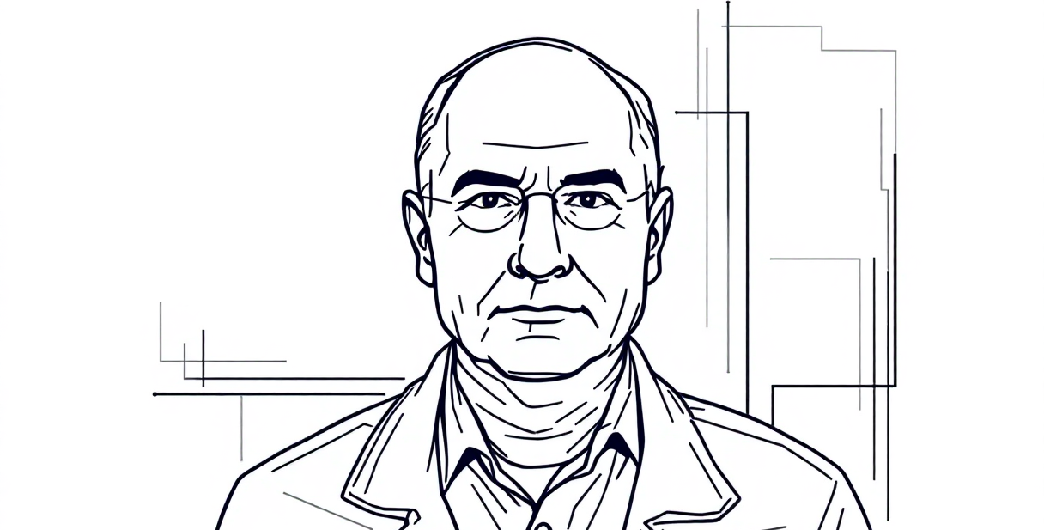
ЦЕЛЕВАЯ АУДИТОРИЯ B2G
Итоговая стратегия фокусировки:
1. Старт: Сфокусироваться на B2C сегменте- «Активный прагматик» и «Трендсеттер-экспериментатор». Они готовы платить за новинку, станут вашими амбассадорами и дадут быструю обратную связь.
2. Масштабирование: Войти в B2B сегмент через «прогрессивные кофейни» и фитнес-клубы. Это увеличит объемы и узнаваемость.
3. Расширение: После отработки моделей и наращивания производства переходим на B2G сегмент и выход на массовый B2C-рынок («Осознанный родитель») через сетевые ритейлеры.
6. Персона «Специалист по закупкам в университете / технопарке»
Имя: Сергей Петрович, 50 лет
Организация: Крупный государственный университет.
Болевая точка: Нужно модернизировать питание в столовых и вендинговых аппаратах, предложить студентам здоровую альтернативу энергетикам и сладкой газировке во время сессий.

Slide 17

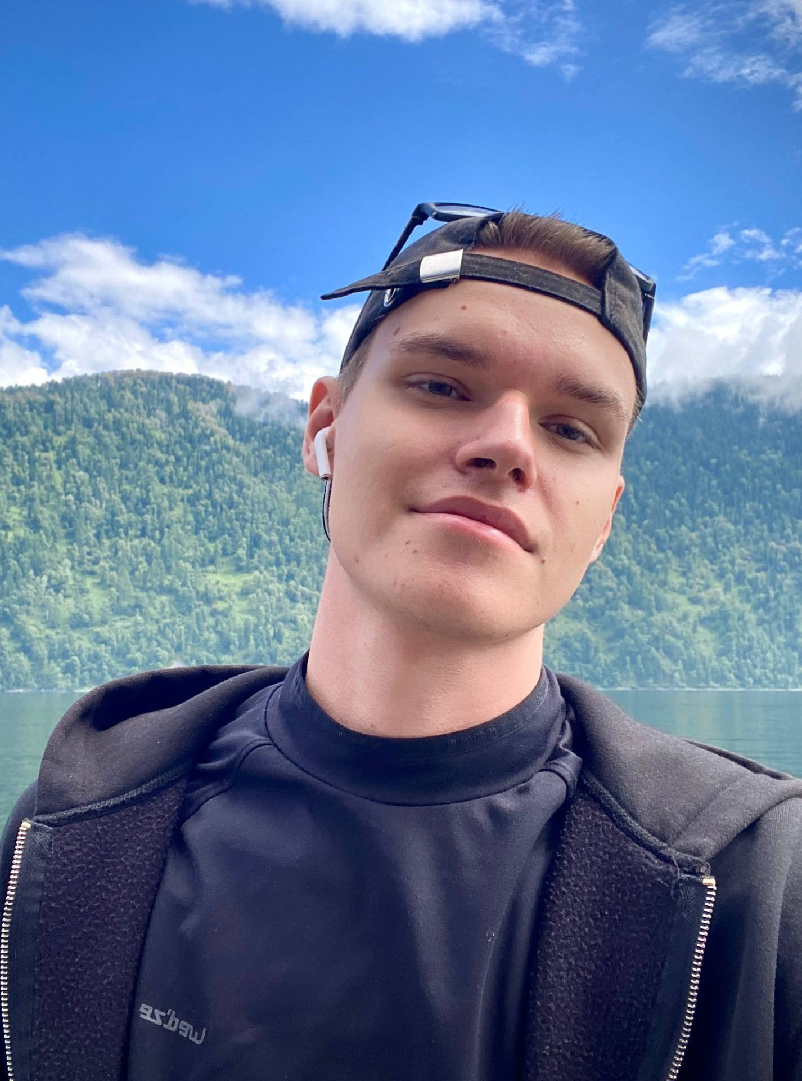
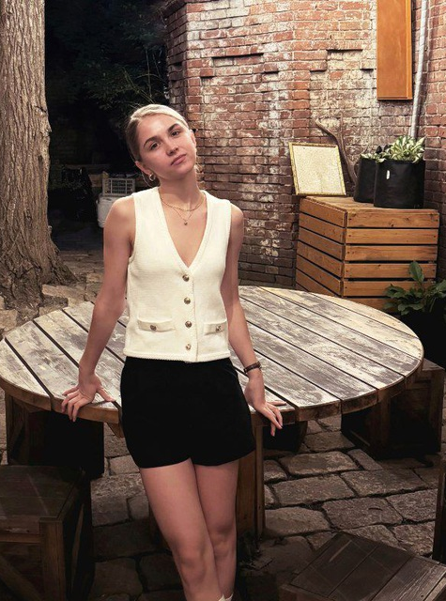
КОМАНДА
КОММЕНТАРИИ И РЕКОМЕНДАЦИИ
Марк Ахоян
Тимлид
Александр Плотников
PR- менеджер
Арина Казанцева
Графический дизайнер
Победитель акселератора 2023 (Биотехнологии)

Slide 18
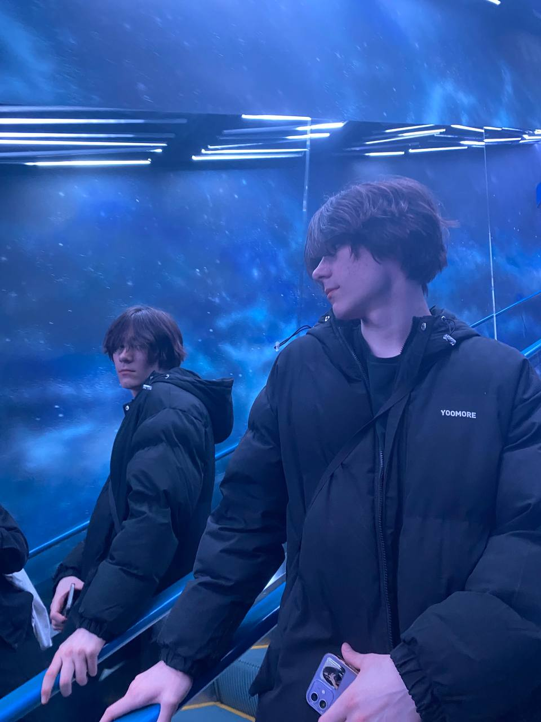
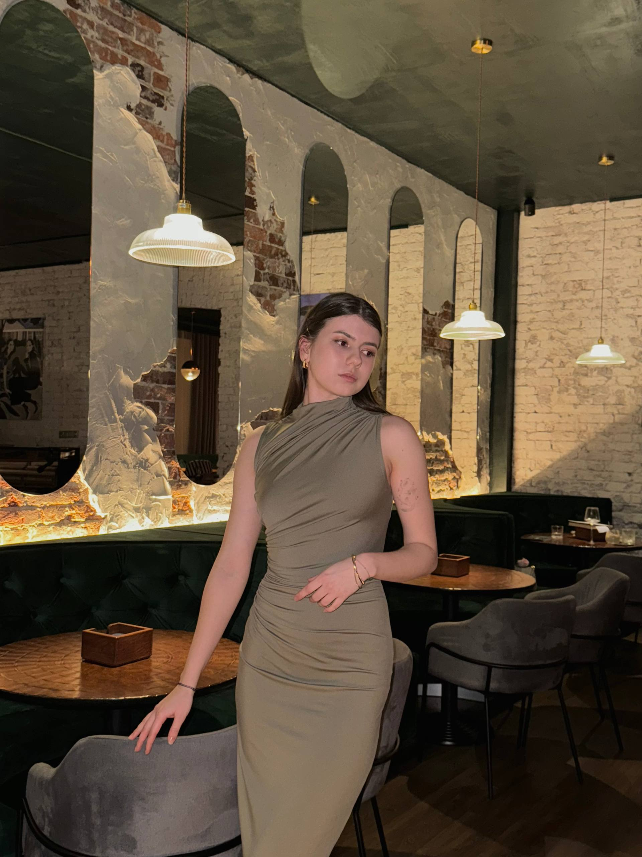
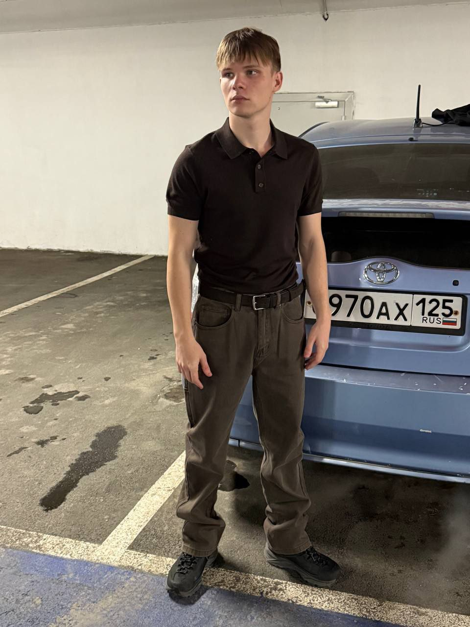
КОМАНДА
КОММЕНТАРИИ И РЕКОМЕНДАЦИИ
Куприянов Егор
Экономист
Екатерина Портнягина
Администратор
Победитель акселератора 2023 (Биотехнологии)
Максим Борисенко
Маркетолог

Slide 19
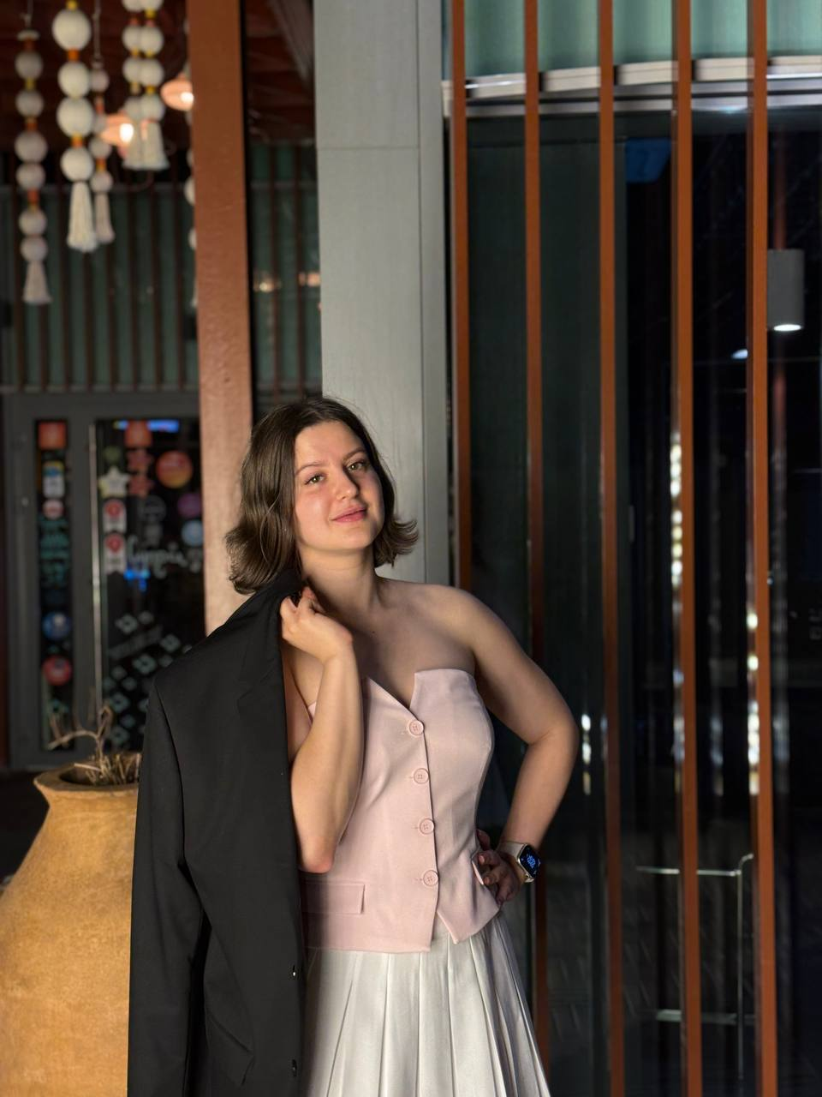

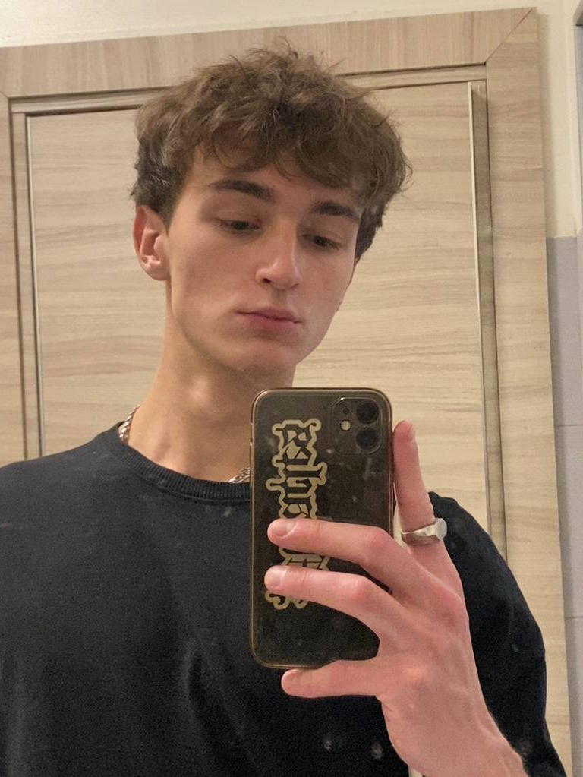
КОМАНДА
КОММЕНТАРИИ И РЕКОМЕНДАЦИИ
Елизавета Сорокина
Биотехнолог
Июлия Аммосова
Биотехнолог
Илья Калашников
Бизнес - аналитик

Slide 20
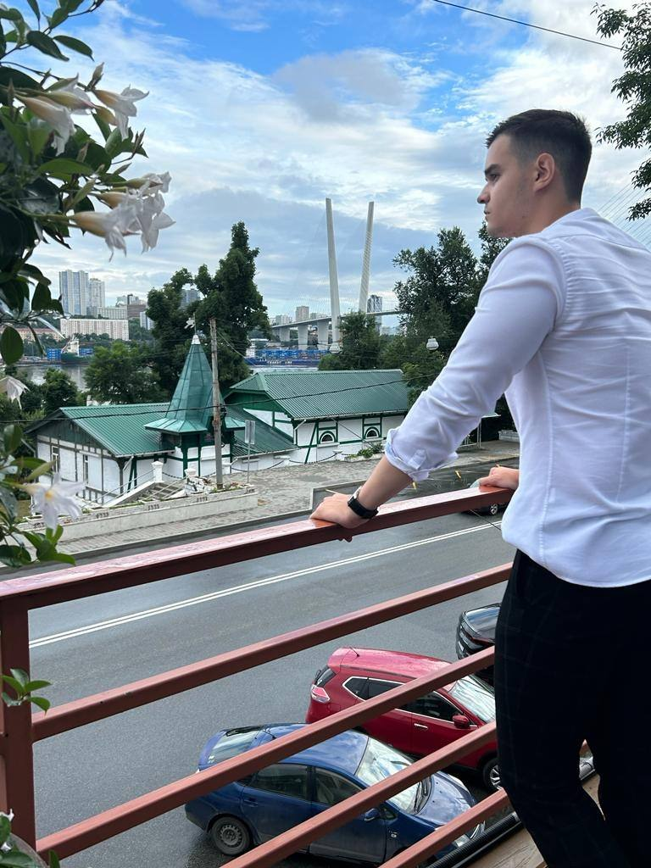
КОМАНДА
КОММЕНТАРИИ И РЕКОМЕНДАЦИИ
Алиев Рошаль
Аналитик

Slide 21
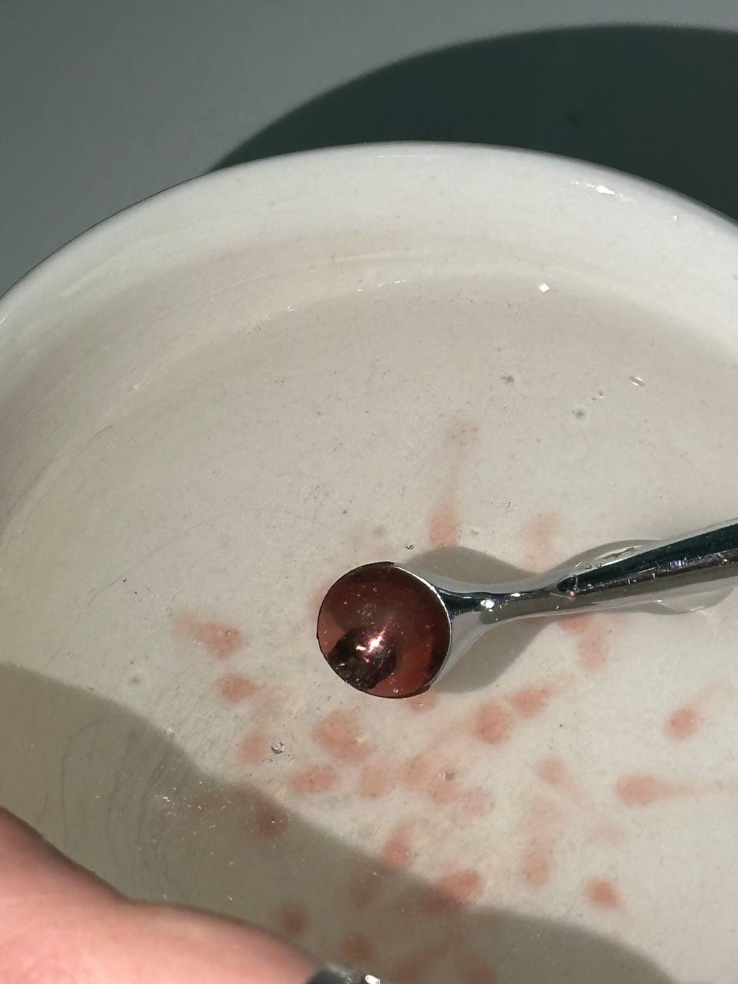
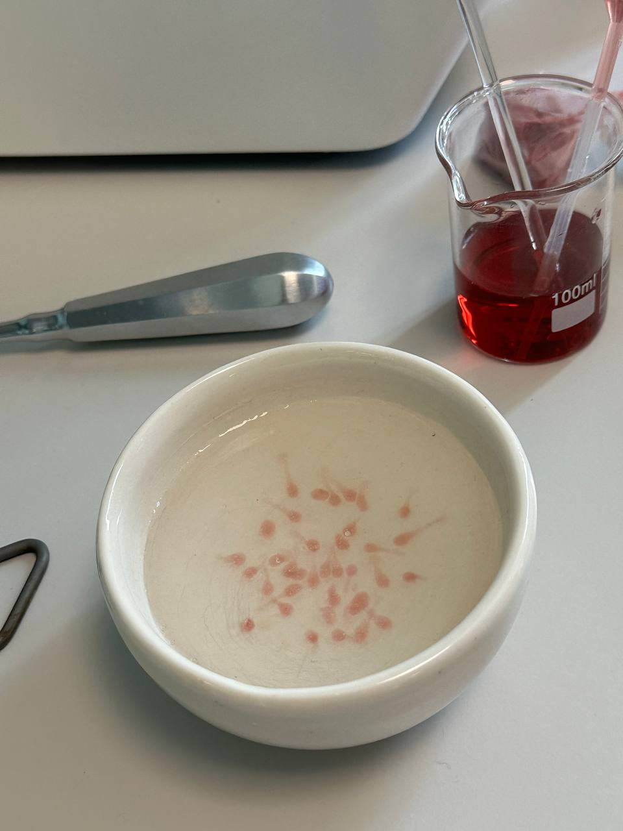
РЕЗУЛЬТАТЫ РАБОТЫ
За время проведения акселератора:
Договорились с заводом о пробной партии.
Вывели рецептуру продукта.
Провели 3 испытания продукта в лаборатории.
Опросили более 100 человек из целевой аудитории.
Рассчитали рынок и экономику.

Slide 22
ПЛАНЫ
0–3 МЕСЯЦА
3–6 МЕСЯЦЕВ
6–12 МЕСЯЦЕВ
КОММЕНТАРИИ И РЕКОМЕНДАЦИИ
Это один из самых важных слайдов. Покажите динамику. Акселератор – это про ускорение. Если за 3 месяца сделан только логотип – это плохо.
Будьте реалистами в планах. «Захватим мир через месяц» звучит наивно.
Доработать рецептуру и способ производства.
Выйти на первые продажи и доказать, что продукт покупают.
Выйти в операционный плюс и масштабировать продажи ( расширение ассортимента/увеличение количества каналов продажи)
Совершенствование рецептуры.
Масштабирование и закрепление позиции на рынке.

Slide 23


VlSB
Наши контакты:
Лидер команды Ахоян Марк
Экономист
Куприянов Егор
Первый в мире бренд
функциональных джусболов
+7 902 485 8719
+7 913 929 7791

